Slide 1
第17章 清华大学chatGLM高级定制化应用实战
17.1 医疗问答GLMQABot搭建实战-基于chatGLM搭建专业领域（专业客服）问答机器人
17.2 金融信息抽取实战-基于知识链的chatGLM本地化知识库检索与智能答案生成
17.3 基于chatGLM的一些补充内容
17.4 本章小结

Slide 2
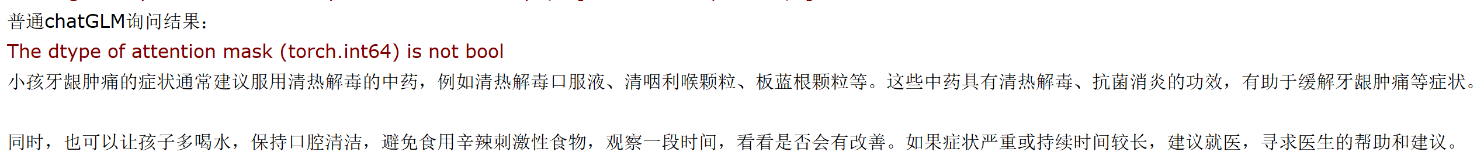
17.1 医疗问答GLMQABot搭建实战-基于chatGLM搭建专业领域（专业客服）问答机器人
17.1.1 chatGLM基于专业领域的问答以及搭建基于chatGLM快速问答机器的思路
首先我们在进行使用chatGLM制作专业问答领域机器人之前需要了解chatGLM能否完整的回答使用者所提出的问题。下面作者使用一个专业医学问题方法的问题交于chatGLM回答，代码如下所示：
这是一份最为普通的涉及生活类的医学问答，即“小孩牙龈肿痛服用什么药”，在这里我们使用已有的chatGLM完成此问题的回答，结果如下（读者需要注意在使用chatGLM进行问题回答时，结果会略有不同）：

Slide 3
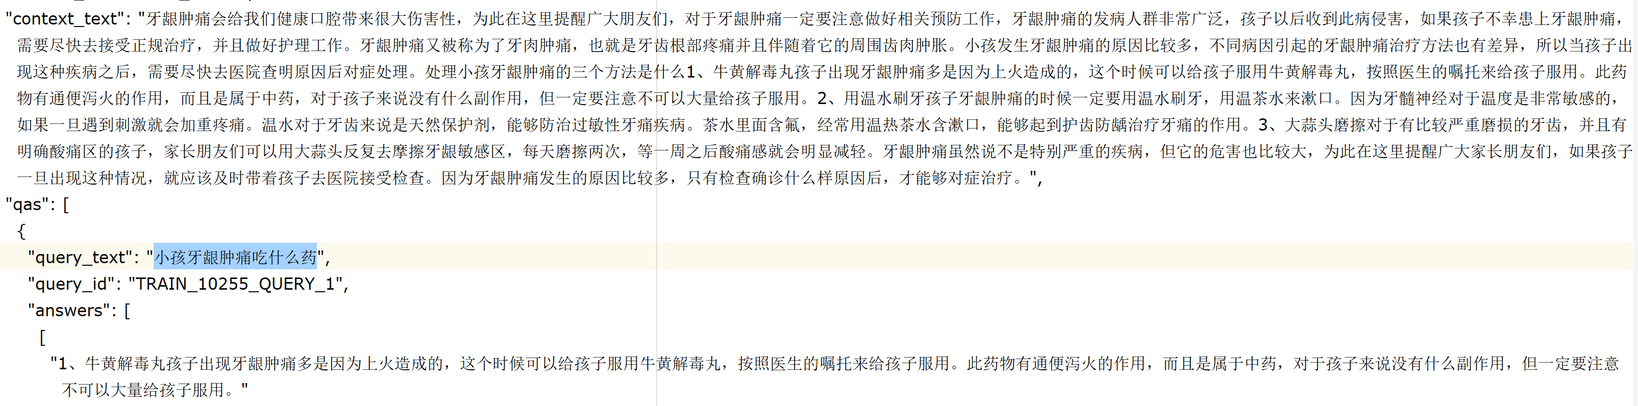
17.1 医疗问答GLMQABot搭建实战-基于chatGLM搭建专业领域（专业客服）问答机器人
17.1.2 基于真实医疗问答的数据准备
由于此次的项目是完成需要在专业领域的专业问答，因此作者准备了一份真实医疗实例问答作为数据基础内容，这是基于一些根据具有实际意义的医学问答的病例设计的相关医疗常识内容。内容如下所示：
下面对数据的处理，在这里由于读取的文档内容是以json形式的存储，读取此内容的代码如下所示：

Slide 4
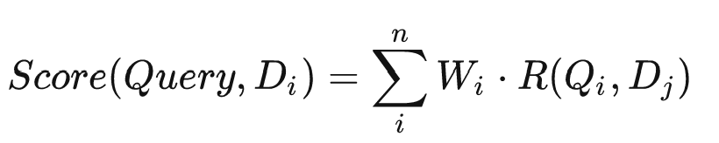
17.1 医疗问答GLMQABot搭建实战-基于chatGLM搭建专业领域（专业客服）问答机器人
17.1.3 文本相关性（相似度）的比较算法
根据我们在17.1.1内容分析，在获取到对应的文档内容后，一个非常重要的工作就是用特定的方法或者算法找到与提出的问题最为相近的那部分答案。这样这里的实战内容就转化成文本相关性（相似度）的比较和计算。
对于文本相关性的计算相信读者应该不会陌生，具体使用上常用的是余弦相关性计算与BM25相关性计算，在这里我们采用BM25来计算对应的文本相关性。
假如我们有一系列的文档Doc，现在要查询问题Query。BM25的思想是，对Query进行语素解析，生成语素Q；然后对于每个搜索文档D_i计算每个语素Q_i与文档D_j的相关性，最后将所有的语素Q_i与D_j进行加权求和,从而最终计算出Query与D_j的相似性得分。将BM25算法总结如下：

Slide 5
17.1 医疗问答GLMQABot搭建实战-基于chatGLM搭建专业领域（专业客服）问答机器人
17.1.4 提示语句prompt的构建
下面就是使用基于专业文档搭建的GLMQABot问答机器人。
我们的目标就是将相关的文本内容传递给chatGLM,并显式的要求chatGLM根据文档内容回答对应的问题，因此一个非常重要的内容就是显式的传递需要chatGLM的prompt。
同样在这里准备了一个可供chatGLM使用的，专门针对于读取专业文档的prompt，其内容如下所示：
prompt = f'根据文档内容来回答问题，问题是"{question}"，文档内容如下：\n'
可以看到此次任务的prompt就是使用自定义的问题和查找到的最相关内容组成一条特定的语句，要求chatGLM对此语句做出回应。完整的构建prompt的函数如下所示：
def generate_prompt( question: str, relevant_chunks: List[str]):
prompt = f'根据文档内容来回答问题，问题是"{question}"，文档内容如下：\n'
for chunk in relevant_chunks:
prompt += chunk + "\n"
return prompt

Slide 6
17.1 医疗问答GLMQABot搭建实战-基于chatGLM搭建专业领域（专业客服）问答机器人
17.1.5 基于单个文档的GLMQABot的搭建
下面我们需要完成GLMQABot的问答搭建，按照在本节17.1.1的分析，现在只需将所有的内容串联在同一的文件中即可，代码如下所示：

Slide 7
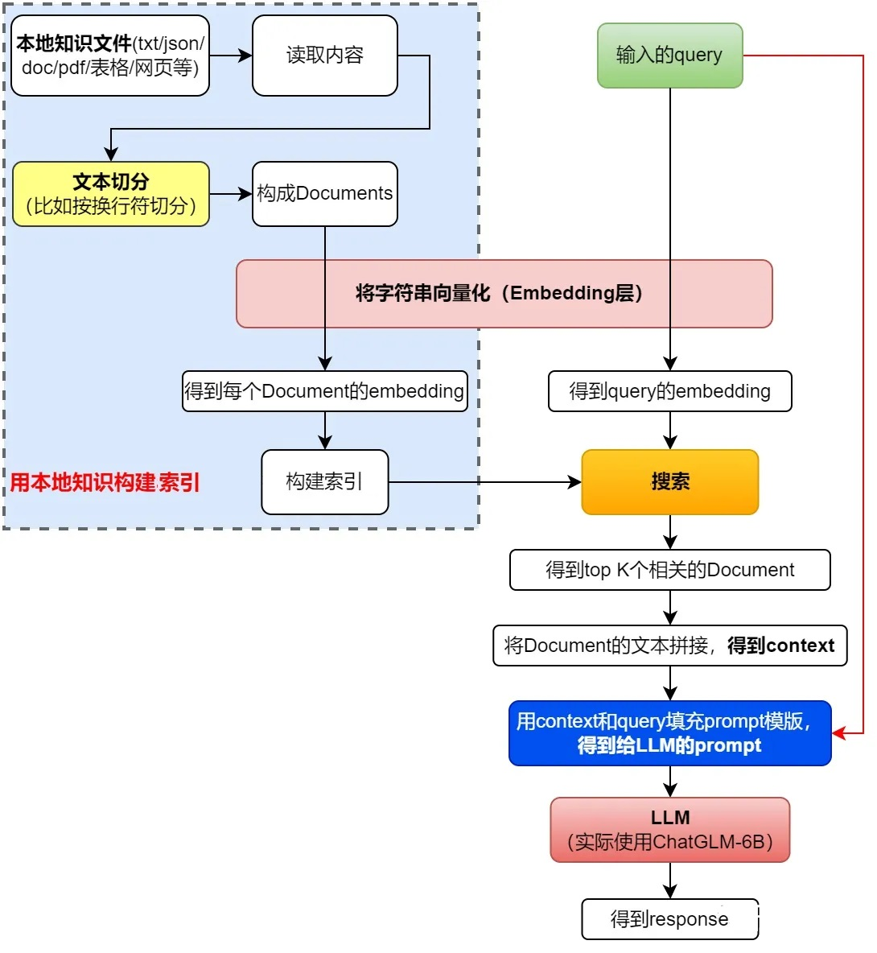
17.2 金融信息抽取实战-基于知识链的chatGLM本地化知识库检索与智能答案生成
17.2.1 基于知识链的chatGLM本地化知识库检索与智能答案生成的机器人构建思路
在构建我们本节的知识链检索机器人之前，我们需要对总体的环节进行设置，即如果xiang达成构建基于知识链的chatGLM本地化知识库检索与智能答案生成的机器人所需要的步骤是哪些。
遵循人类的思维习惯，当一个较为专业的问题来临时，首先需要在所有的知识范畴或者知识库中查询所有涉及的文档内容，之后阅读相关的文档从而解析出对应的目标。那么一个完整的知识链问答流程如下所示（注意蓝色部分）：

Slide 8
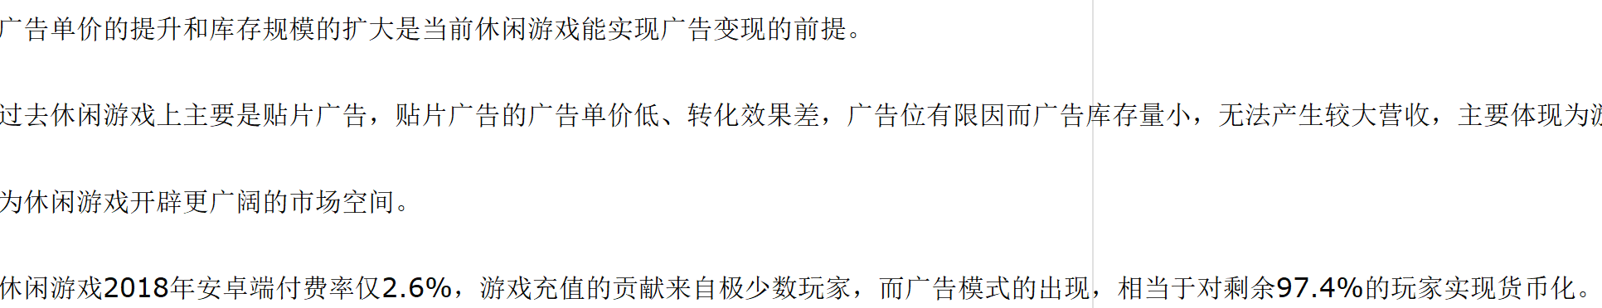
17.2 金融信息抽取实战-基于知识链的chatGLM本地化知识库检索与智能答案生成
17.2.2 获取专业（范畴内）文档与编码存储-基于深度学习的文档编码
在上一节17.2.1的分析中，读者可以知道想完成一条完整的知识链，第一条的内容就是根据所提出的问题获取到所有涉及到的范畴内的文档。对于此问题的回答，一个非常简单的答案就是将所有的文档喂给chatGLM，之后根据问题要求其回答是否相关。
答案是可以的，但是在实际中使用于此种方法，一般会产生如下的问题：
文档长度过长，无法一次性喂给chatGLM读取；
文档数量过多，chatGLM阅读花费时间过大；
查询内容雷同，使得chatGLM多次重复阅读相同内容，浪费成本；
第一次查询的结果无法存档；
产生的结果较为分散无法聚焦于具体问题。
对于chatGLM来说，一次性输入较多的文档内容会使得模型产生爆显存的问题；而同时如果文档内容过多的话，在一定时间内要求而阅读过多的文本内容，则会花费大量的chatGLM的时间；并且当查询的内容相同或类似时，则会白白浪费花费的查询成本。并且对于结果来说，由于chatGLM本身的具有一定的不确定性，对第一次查询的结果输出可能并不是很确定，缺乏一个统一的标准，因此产生的结果往往较为分散并且无法对其进行统一标准的存储。因此仅仅使用chatGLM完成内容的并不合适。
而对于文档级别的文本抽取和比对，目前较为常用的是使用深度学习的文档级对比工具完成，即首先通过传入文档信息，在文档成编码成embedding后将文档信息的编码内存存储下来，之后通过相关性算法对查询内容的编码和现有存储的编码进行比较。涉及的部分内容如图所示：

Slide 9
17.2 金融信息抽取实战-基于知识链的chatGLM本地化知识库检索与智能答案生成
17.2.3 查询文本编码的相关性比较与排序
下面一步就是进行相关性文本的比较与排序，按17.2.1节中对过程的分析可得知，文本编码后的目的是用于同输入的查询文本进行比较，计算其相关性排序从而确定查询文本与已有的文本的相关程度。
同样需要注意的是，在这一阶段内容中，与上一阶段相似，也要对输入的查询文本内容进行编码，因此需要同样的编码方式。完整的相关性比较代码如下所示：

Slide 10
17.2 金融信息抽取实战-基于知识链的chatGLM本地化知识库检索与智能答案生成
17.2.4 基于知识链的chatGLM本地化知识库检索与智能答案生成
下面到了本实战的最后一步，相信读者经过前面作者的分析，对于对于在多个文档中查找最相关的文档有了一定的了解。 那下一步的内容就是将查找到的相关文档重新进行文本比对，将与问题最相关的若干条文档内容输入到chatGLM中，阅读并反馈查询问题的答案。
这部分的内容较为简单，读者可以参考17.1节的内容完成此部分的内容，而一个更为特殊的要求在于，我们查询的问题可能并不存在于输入的文本内容中，而对于某些问题chatGLM会根据以往的训练内容自动的生成答案，但是这答案可能并不是我们想要的，仅仅依靠文档内容得到，因此在这里创建相关的prompt时，需要显式的明确告诉chatGLM，不可以凭借经验或者以往的训练内容回答问题。因此prompt的设置如下所示：

Slide 11
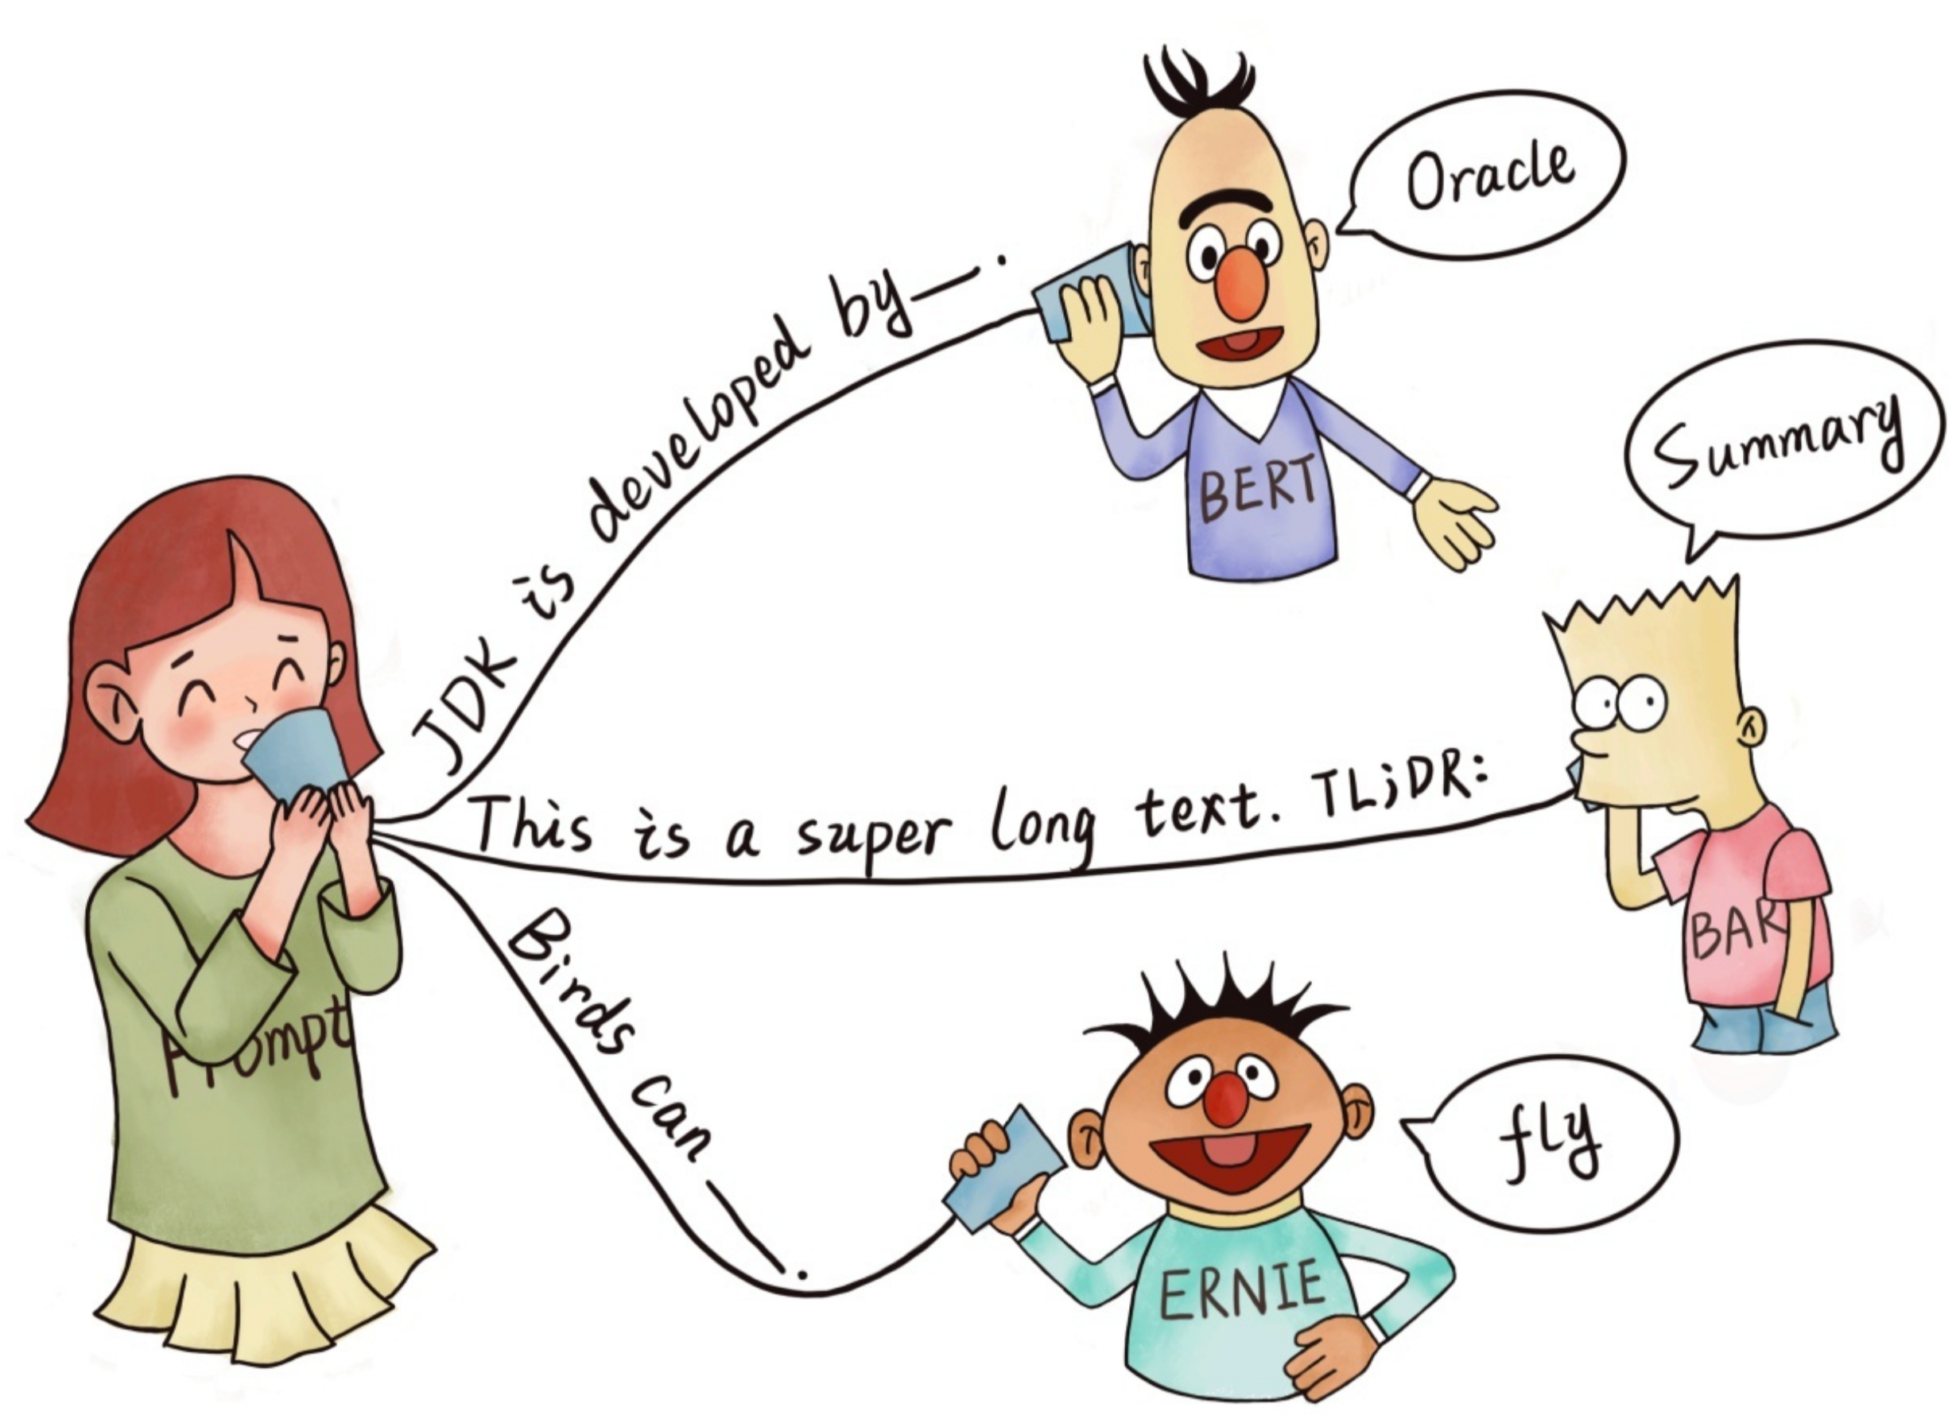
17.3 基于chatGLM的一些补充内容
17.3.1 语言的艺术-Prompt的前世今生
前面章节中作者较少说明的一项内容就是Prompt，本小节将着重介绍此方面的内容。
通过前面的演示读者可能大概对prompt有了一定的了解，即通过输入特定的“语言组合”使得模型能够更好的适配各种任务。因此，合适的prompt对于模型的效果至关重要。大量研究表明，prompt的微小差别，可能会造成效果的巨大差异。研究者们就如何设计prompt做出了各种各样的努力——自然语言背景知识的融合、切合目标的约束条件、不再拘泥于语言形式的prompt探索等等。

Slide 12
17.3 基于chatGLM的一些补充内容
17.3.2 清华大学推荐的chatGLM微调方法（基于Linux）
首先注意的是这里使用的是Linux系统完成对chatGLM的微调，这里作者只做介绍，更多微调的请参考下一章的微调方案。
在学习了使用chatGLM进行所需的文本问答或者文本抽取，想必下面读者一定急不可耐的尝试更多的场景，一个非常简单的想法就是利用其生成一些广告文案之类的可以辅助我们日常工作的。
但是问题在于，对于部分的特定文本生成或者问答，原有的chatGLM由于没有学习过对应的内容，因此在生成的时候可能并不能会生成所需要的目标文档。为了解决这个问题ChatGLM官方也给我们提供了对应的微调方案，P-Tuning 是一种对预训练语言模型进行少量参数微调的技术。
所谓预训练语言模型，就是指在大规模的语言数据集上训练好的、能够理解自然语言表达并从中学习语言知识的模型。P-Tuning 所做的就是根据具体的任务，对预训练的模型进行微调，让它更好地适应于具体任务。相比于重新训练一个新的模型，微调可以大大节省计算资源，同时也可以获得更好的性能表现。在这里具体使用读者只需要运行源码包ptuning中对应的文件train.sh，

Slide 13
17.3 基于chatGLM的一些补充内容
17.3.3 一种新的基于chatGLM的文本检索方案
首先来回顾一下作者在前文中如何基于chatglm做文档问答，其一个中心思路是"先检索再整合"，大致思路如下：
首先准备好文档，把每个文档切成若干个小的模块；
调用文本转向量的接口，将每个模块转为一个向量，并存入向量数据库；
当用户发来一个问题的时候，将问题同样转为向量，并检索向量数据库，得到相关性最高的一个模块；
将问题和；合并重写为一个新的请求发给chatglm的做问答。
这里实际做的是将用户请求的query和document做匹配，也就是所谓的问题-文档匹配。问题-文档匹配的问题在于问题和文档在表达方式存在较大差异。
通常query是以疑问句为主，而document则以称述说明为主，这种差异可能会影响最终匹配的效果。一种改进的方法是，跳过问题和文档匹配部分，而是先通过document生成一批候选的问题-答案匹配，当用户发来请求的时候，首先是把query和候选的question做匹配，进而找到相关的document片段，此时的具体思路如下：
首先准备好文档，并整理为纯文本的格式。把每个文档切成若干个小的模块；
调用chatglm的api，根据每个模块生成5个候选的question，使用的prompt格式为'请根据下面的文本生成5个问题: ...'；

Slide 14
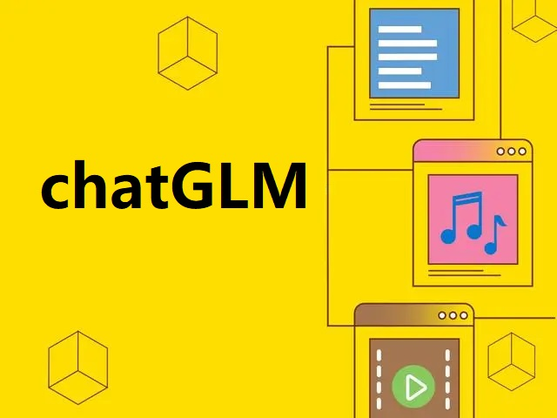
17.4 本章小结
本章介绍了基于chatGLM高级应用部分，即基于知识链的多专业跨领域文档挖掘的方法。这是目前对于chatGLM甚至于自然语言处理大模型方面最为前沿的研究。除了作者在本章中讲解的两个例子外，基于大模型的应用场景涵盖了自然语言处理、计算机视觉、推荐系统、医疗健康、智能交通、金融服务等多个领域。
这些场景需要使用大规模的深度学习模型，并在大规模计算环境中进行训练和推理，以提高精度和效率。本章仅仅是作为抛砖引玉，相信读者在学习完本章后会对大模型的应用有了更进一步的了解并且会开发出更多基于深度学习大模型的应用。

